Slide 1


Slide 2



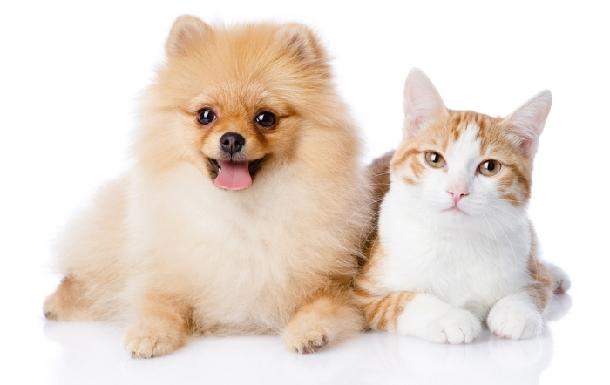
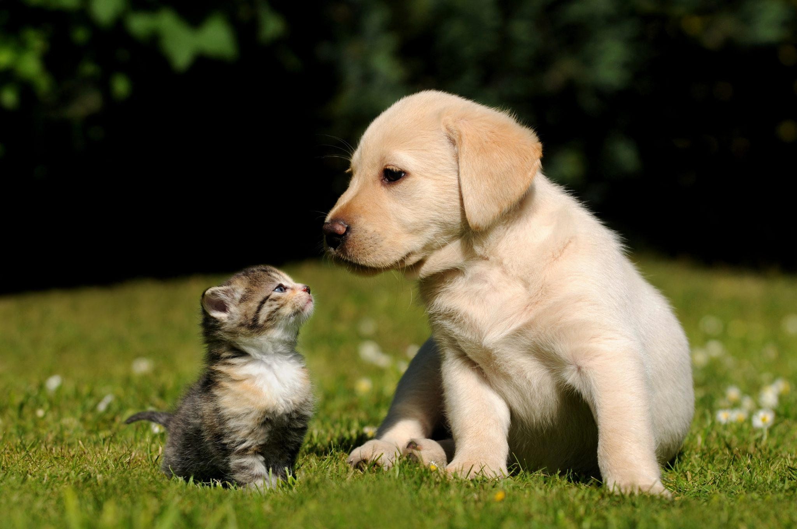
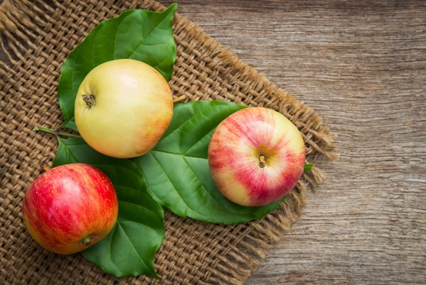




<
뭐시당가
홈
뉴스
서비스
마이페이지
뭐시당가
어느 것이 강아지인가요?
간단하고 재미있게 수익 창출하기
데이터 라벨링을 통한 노인 일자리 창출과
AI 학습 데이터 구축
지금 시작하기
쉬운 난이도
동물
과일
홈
검색
카테고리
나의 현황
2022 오아시스 해커톤 코딩인력사무소

Slide 3
2022 오아시스 해커톤
INDEX
목차
Step 01.
Introduction
도입
Step 02.
Environmental analysis
문제인식
목표설정
Step 03.
Product/Service
서비스 소개 / 비교분석
서비스 구현 / 시연영상
Step 04.
Expected Result
서비스 확장
기대효과

Slide 4
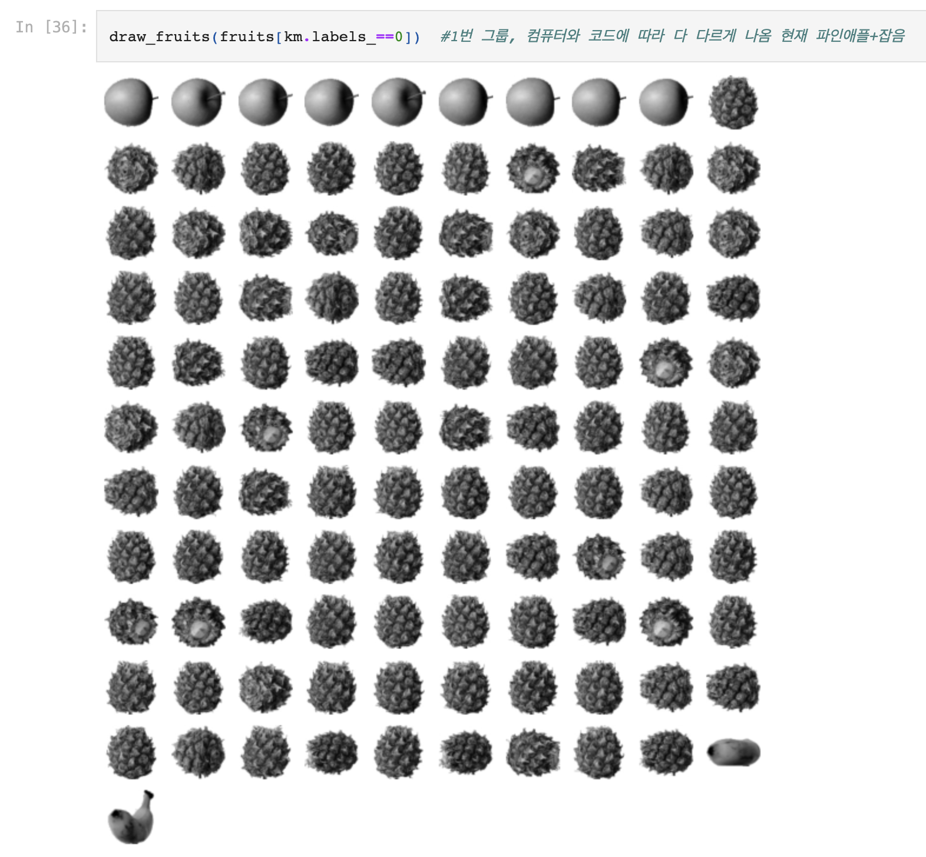
Step 01. 도입
Data Labeling
‘인공지능을 똑똑하게 만드는 작업’
2022 오아시스 해커톤

Slide 5
Step 02. 문제인식
2022 오아시스 해커톤

Slide 6
Step 02. 문제인식
고령화 사회
고령 사회
초고령 사회
2022 오아시스 해커톤

Slide 7
Step 02. 문제인식
노인이 해야만 하는 이유 제시
- 기존 노인 직업과의 수익성 대비
2022 오아시스 해커톤

Slide 8


Step 02. 목표설정
뭐시당가
2022 오아시스 해커톤

Slide 9
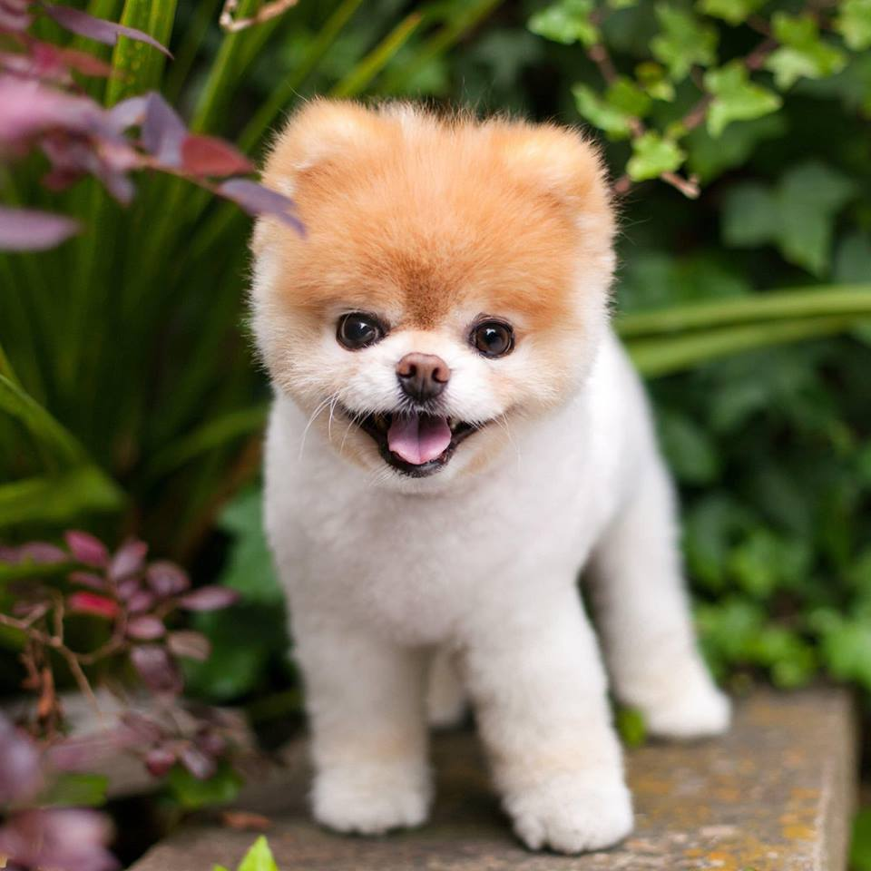
Step 03. 서비스 소개
<
뭐시당가
쉬운난이도
어려운 난이도
동물의 종류를 맞춰 보세요!
왜 고령자인가?
편리한 UI
보편적인 사용성을 추구한다
처리한 동작을 쉽게 되돌릴 수 있도록 한다
등등 미정
강아지
고양이
홈
검색
카테고리
나의 현황
2022 오아시스 해커톤

Slide 10
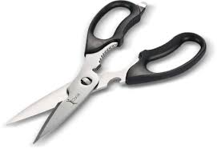

Step 03. 서비스 소개
<
뭐시당가
쉬운난이도
어려운 난이도
편리한 UI 제공
보편적인 사용성을 추구한다
처리한 동작을 쉽게 되돌릴 수 있도록 한다
아래 사진은 사투리로 무엇일까요?
음성인식 기술 탑재
고령자가 더욱 편리하게 앱 사용 가능
사용자 맞춤형 CS
폰트 사이즈 조정 가능
지역설정 가능
편리한 UI를 제공한다
보편적인 사용성을 추구한다
처리한 동작을 쉽게 되돌릴 수 있도록 한다
등등 미정
홈
검색
카테고리
나의 현황
2022 오아시스 해커톤

Slide 11
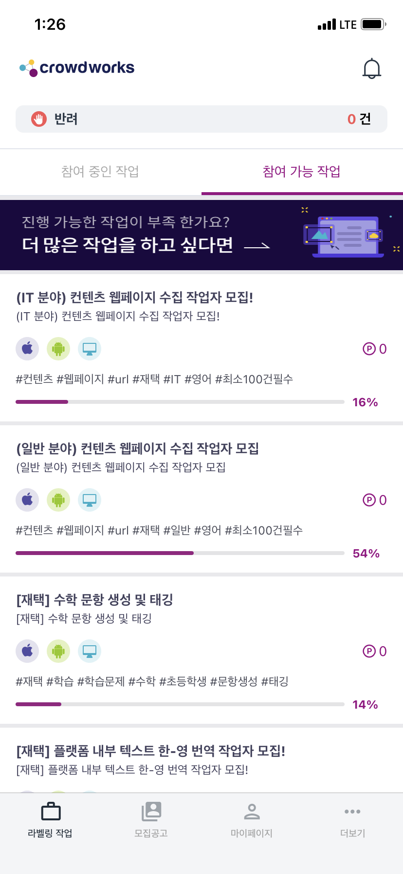
Step 03. 비교분석
<
뭐시당가
뭐시당가 vs 크라우드웍스
홈
뉴스
서비스
마이페이지
어느 것이 강아지인가요?
간단하고 재미있게 수익 창출하기
쉽다 | 앱의 UI | 어렵다
고유함 | 수집데이터 | 흔함
쉽다 | 접근성 | 어렵다
60~70대 | 대상연령층 | 10~40대
분류 | 라벨링방식 | 직접입력
쉬움 | 라벨링 난이도 | 어려움
지원 | 음성인식 | 미지원
지금 시작하기
쉬운 난이도
동물
과일
홈
검색
카테고리
나의 현황

Slide 12
<
뭐시당가
쉬운난이도
어려운 난이도
뭐시당가
동물의 종류를 맞춰 보세요!
홈
뉴스
서비스
마이페이지
어느 것이 강아지인가요?
간단하고 재미있게 수익 창출하기
지금 시작하기
Step 03. 서비스 구현
쉬운 난이도
강아지
고양이
동물
과일
홈
검색
카테고리
나의 현황
홈
검색
카테고리
나의 현황
뭐시당가
<
<
쉬운난이도
어려운 난이도
<
뭐시당가
<
아래 사진은 사투리로 무엇일까요?
쉬운난이도
어려운 난이도
동물의 종류를 맞춰 보세요!
강아지
고양이
홈
검색
카테고리
나의 현황
홈
검색
카테고리
나의 현황

Slide 13
Step 03. 서비스 구현
<
뭐시당가
<

Slide 14
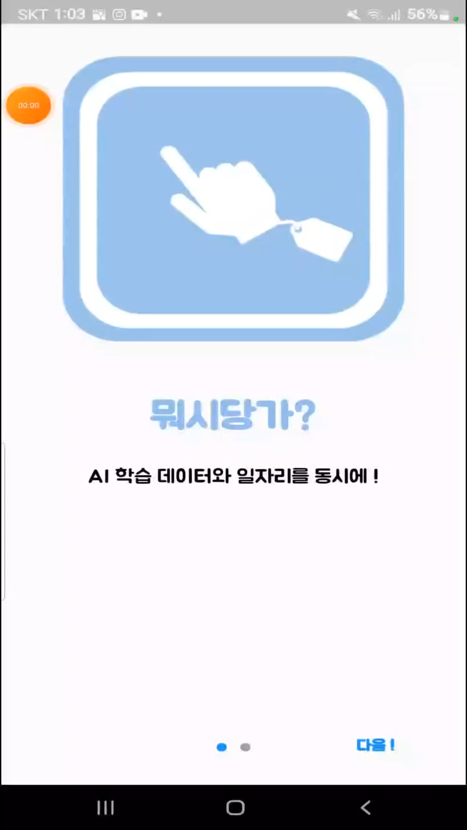
Step 03. 시연영상
<
앱 시연영상
<

Slide 15
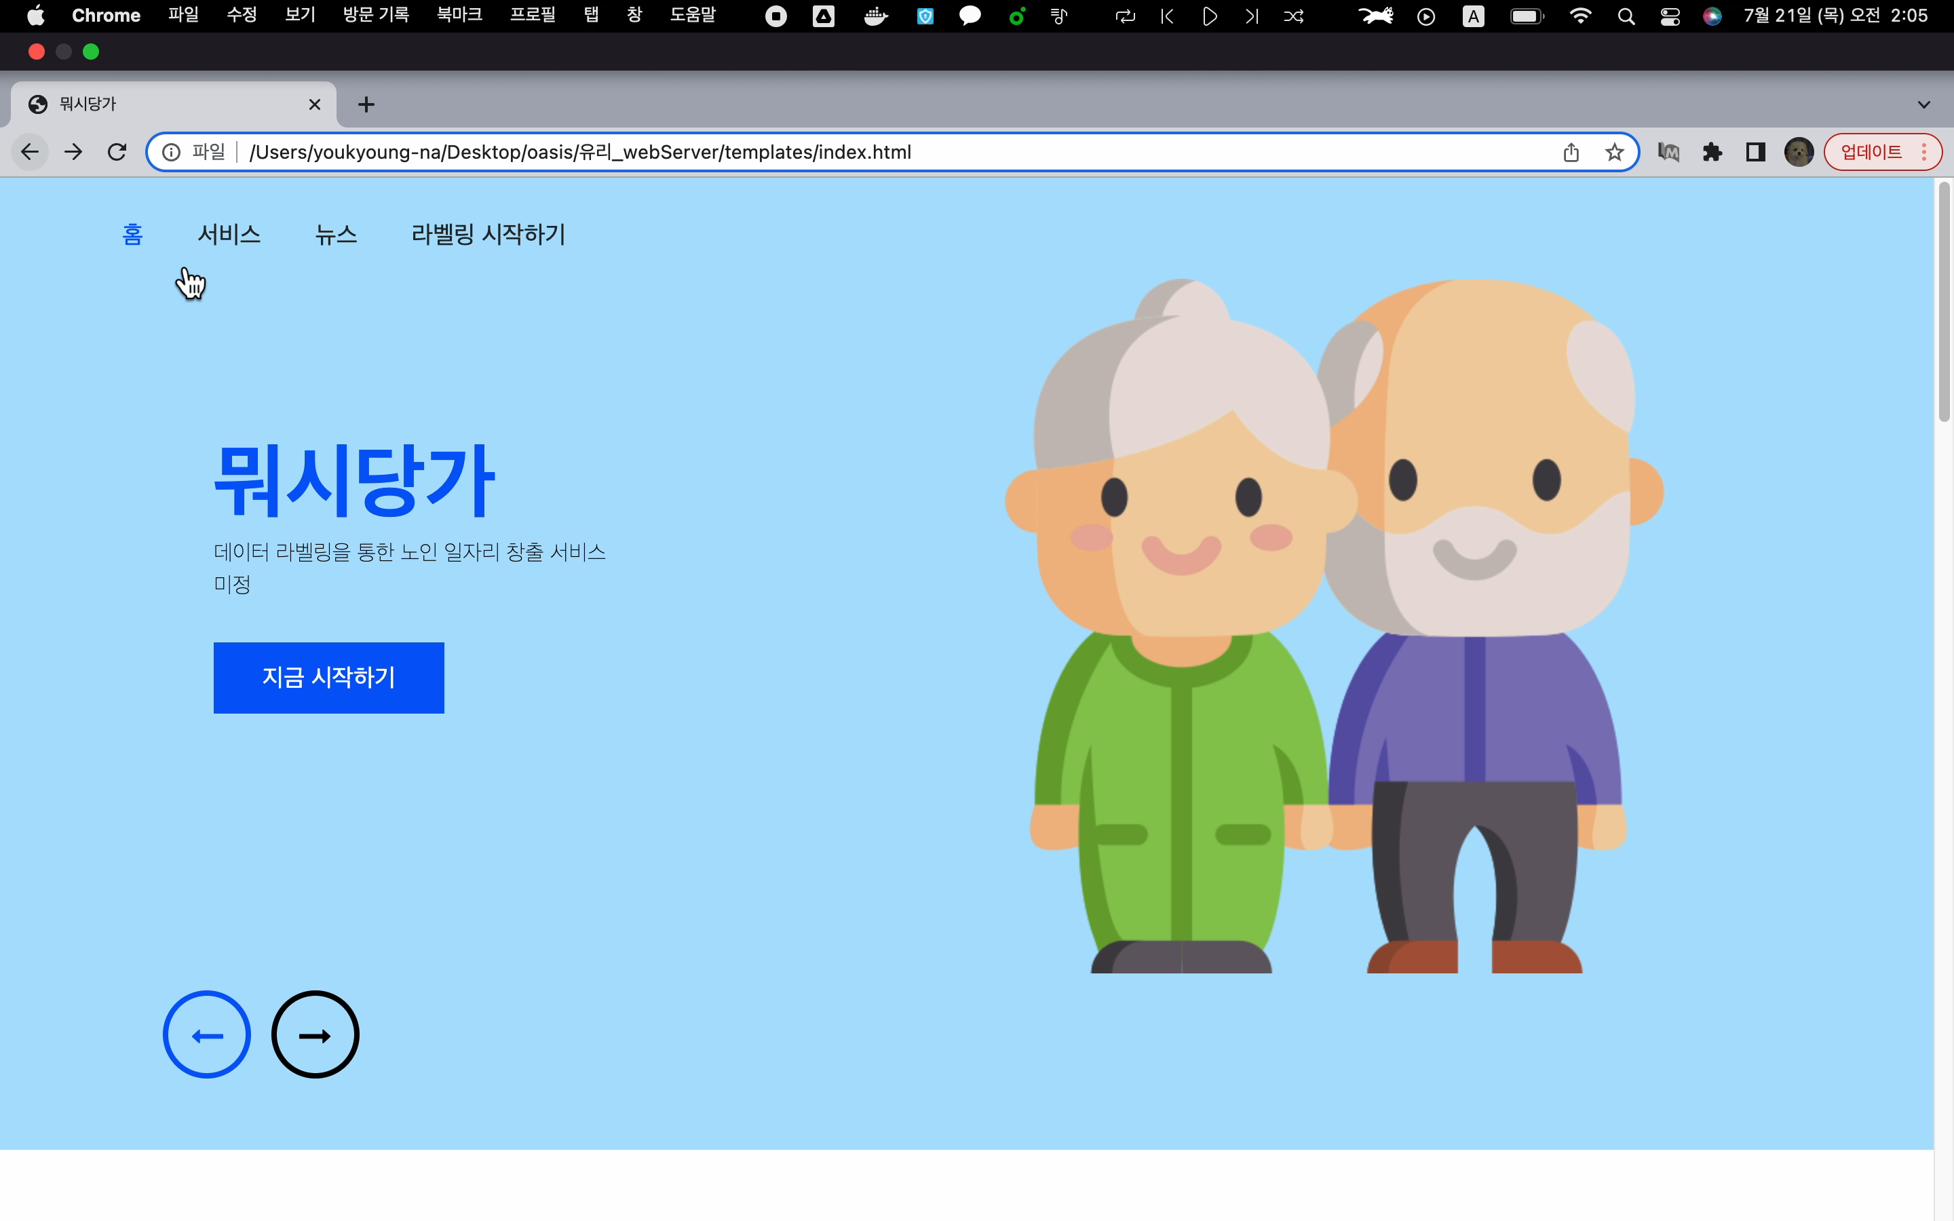
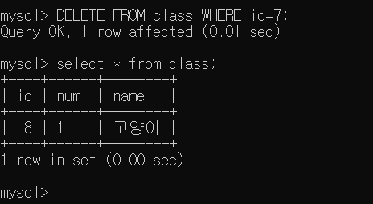
Step 03. 시연영상
웹 시연영상 및 데이터 베이스
<
<

Slide 16
Step 04. 서비스 확장
서비스 전국 확장
뭐시당가
머라카노
뭐여
뭐하멘
호남권
경상권
충청권
제주권
2022 오아시스 해커톤

Slide 17
Step 04. 기대효과
2022 오아시스 해커톤

Slide 18
Thank You
2022 오아시스 해커톤

Slide 19


Slide 20
질의 응답
2022 오아시스 해커톤

